Slide 1

Тайна вечеря (Леонардо да Вінчі)

Slide 2
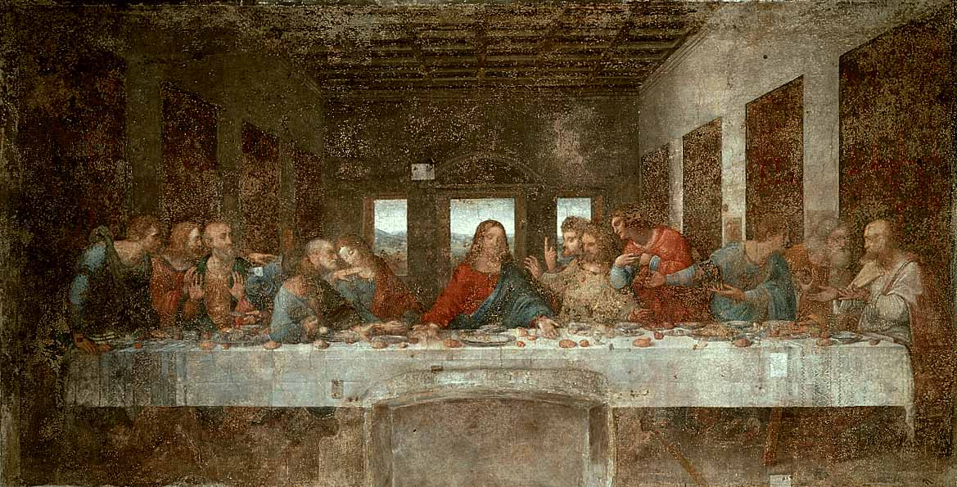
«Тайна вечеря» - відома фреска Леонардо да Вінчі, стінопис якої створено в період 1495–1497 років у монастирі домініканців Санта Марія делле Ґраціє в Мілані.

Slide 3
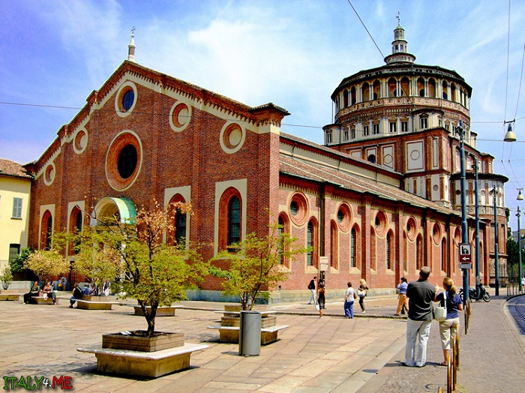
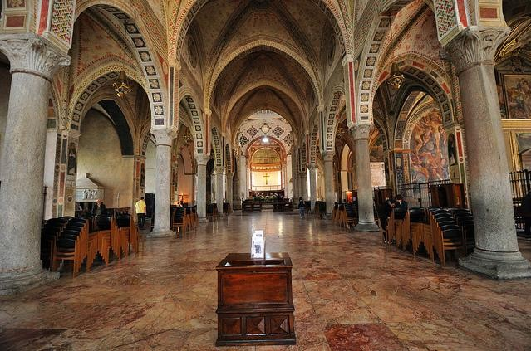
Знаменита фреска знаходиться в церкві Санта-Марія-делле-Граціє, розташованій на однойменній площі Мілана. А точніше - на одній зі стін трапезної. Як стверджують історики, художник спеціально зобразив на картині точно такі ж стіл і посуд, які були на той момент у церкві. Цим він намагався показати, що Ісус і Іуда (добро і зло) набагато ближче до людей, ніж здається.
Церква Санта-Марія-делле-Граціє

Slide 4
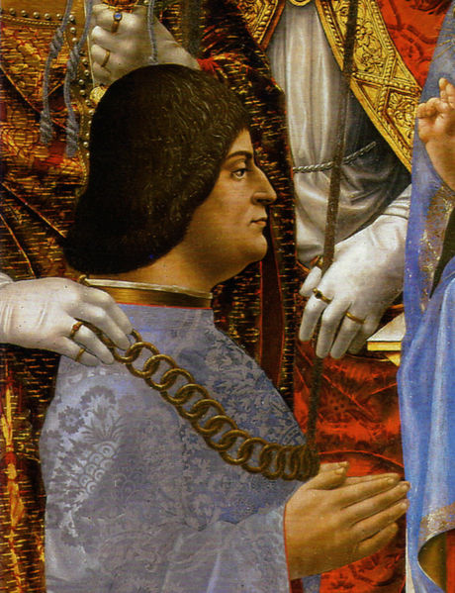
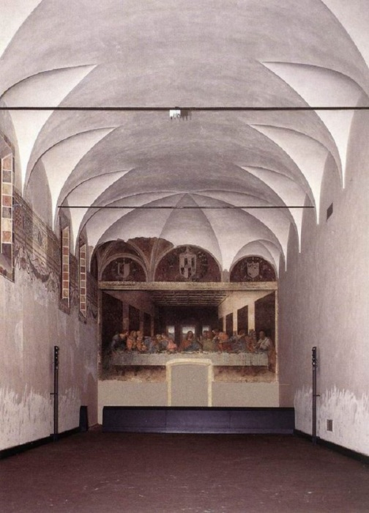
Герцог Людовіко Сфорца
«Таємна вечеря» у трапезній
Замовлення на написання твору живописець отримав від свого патрона - міланського герцога Людовіко Сфорца в 1495 році. Правитель славився розпусним життям. Ситуацію аніскільки не змінювала наявність у герцога прекрасної і скромної дружини Беатріче д'Есте, яка щиро любила чоловіка. Але справжню силу любові розпусний герцог відчув тільки в момент раптової кончини своєї дружини. Скорбота чоловіка була настільки велика, що він на 15 днів не покидав своєї кімнати. А коли вийшов, то насамперед замовив Леонардо да Вінчі фреску, про яку колись просила його покійна дружина, і назавжди припинив всі розваги при дворі.

Slide 5
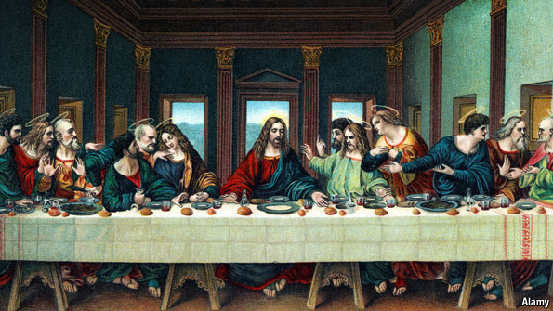
«Тайна вечеря», репродукція
Твір було виконано в 1498 році. Його розміри склали 880 на 460 см.

Slide 6
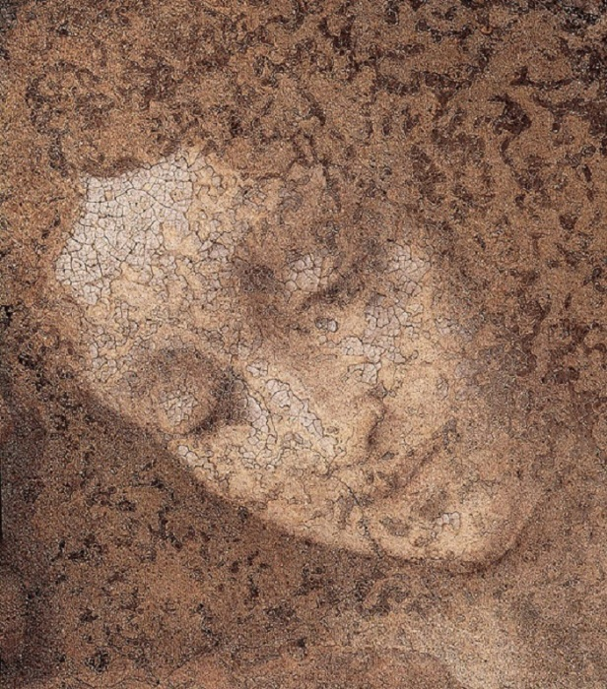
Фреска Леонардо. Чого вона тільки не зазнала! Спочатку ченцям знадобились в трапезній ще одні двері, і вони пробили її крізь нижню частину зображення. Під час наполеонівських воєн солдати влаштували тут стайню. Тоді ж сталася повінь. У 1943 році від бомбардування звалився звід … До того ж сам Леонардо настільки безоглядно експериментував з фарбами, що вони почали потроху обсипатися ще за його життя. Так що «Таємна вечеря» вціліла просто дивом. Але і пошкоджена, фреска залишається геніальною.
Марія Магдалина на «Таємній вечері»

Slide 7
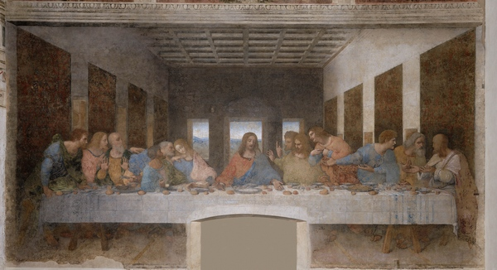
На торцевій стіні трапезної Леонардо зобразив у перспективі зал, що як би продовжує справжній. Він і освітлений як би з тих же вікон, що сама трапезна. Виникає ілюзія реальної присутності персонажів в тому ж просторі, що і глядача.

Slide 8
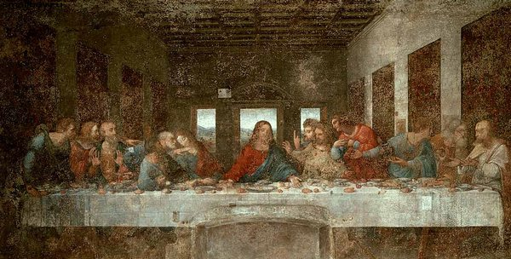
Геометрія у фресці Леонардо не абстрактна, а емоційно-символічна. Прямокутники (килими?) на стінах схожі на вікна, але – сліпі. Зіставлення народжує асоціації: світло і темрява, простір і замкнутість, життя і смерть. Три далеких вікна служать обрамленням фігури Христа і за змістом як би єдині з нею. Сама їх кількість – три – явний натяк на троїчність божества. Христос в зображенні Леонардо не має чіткого положення в просторі. Його особа перебуває на перетині ліній перспективи і може бути сприйнята якщо у самій точці сходу – у нескінченному віддаленні.

Slide 9
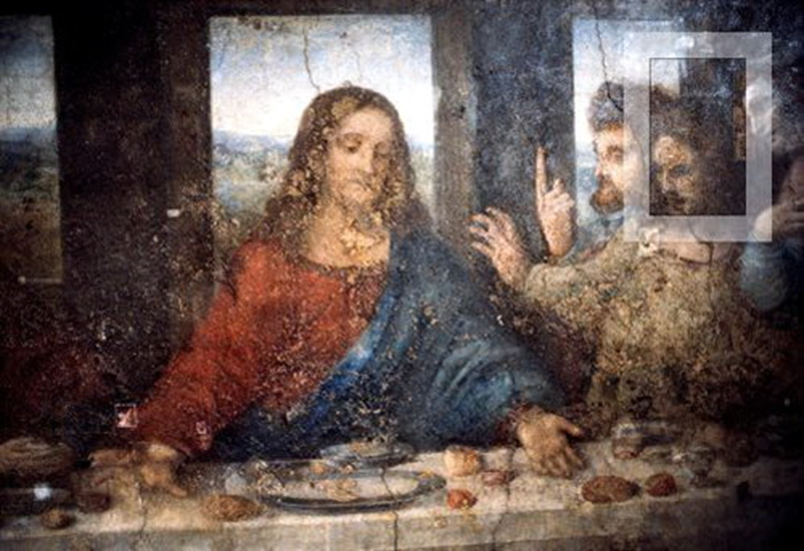
Вважається, що на таємній вечері, яка і є головним дійством зображеного, Леонардо описав реакцію учнів Ісуса Христа на його слова: «Один з вас зрадить Мене». Навколо цих слів і розкривається вся суть фрески, адже усі присутні відреагували на них по-різному.
Деякі, як от на цьому зображенні, були обурені такими словами вчителя.

Slide 10
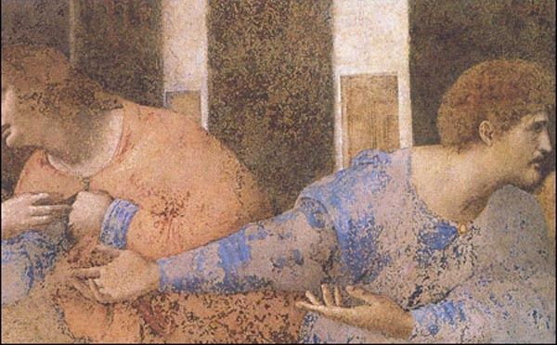
Деякі, вказуючи на себе, питали, чи не він то буде? А деякі почали перепитувати один одного, хто б це міг бути взагалі.

Slide 11
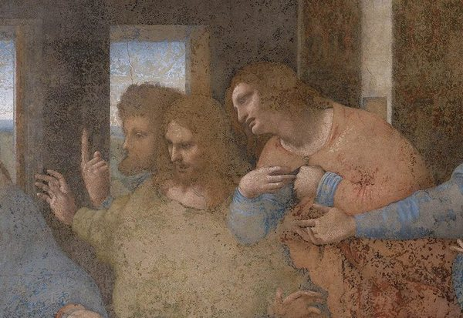

Slide 12
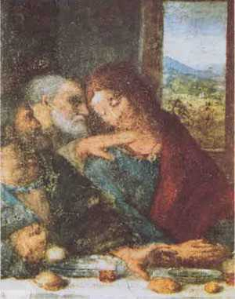
Але ось і сам зрадник: обличчя його, єдине на всій фресці, в тіні. Він переляканий; при ньому – гаманець. Задовго до Леонардо цю деталь в зображеннях «Таємної вечері» розуміли як знак зради, хоча спочатку вона вказувала на роль Іуди як добровільного економа при Христі і учнях.

Slide 13
В тому і висока досконалість його шедевра, що тут блискуче з’єднуються можливості нового, реалістичного і психологічного мистецтва, з величезною узагальнюючою силою традиційного, умовно-знакового …

Slide 14
Дякую за увагу!

